Slide 1
FECHAS | PRODUCTO
9/08/2021 | 1.presentacion de página web, Interfaz
23/08/2021 | 2.prensentacion de página web, funcional con base de datos
6/09/2021 | 3.prensentacion de aplicación móvil, modulo monitora
20/09/2021 | 4.prensentacion de aplicación móvil, modulo padres de familia
4/10/2021 | 5.prensentacion de aplicación móvil, modulo conductores

Slide 2
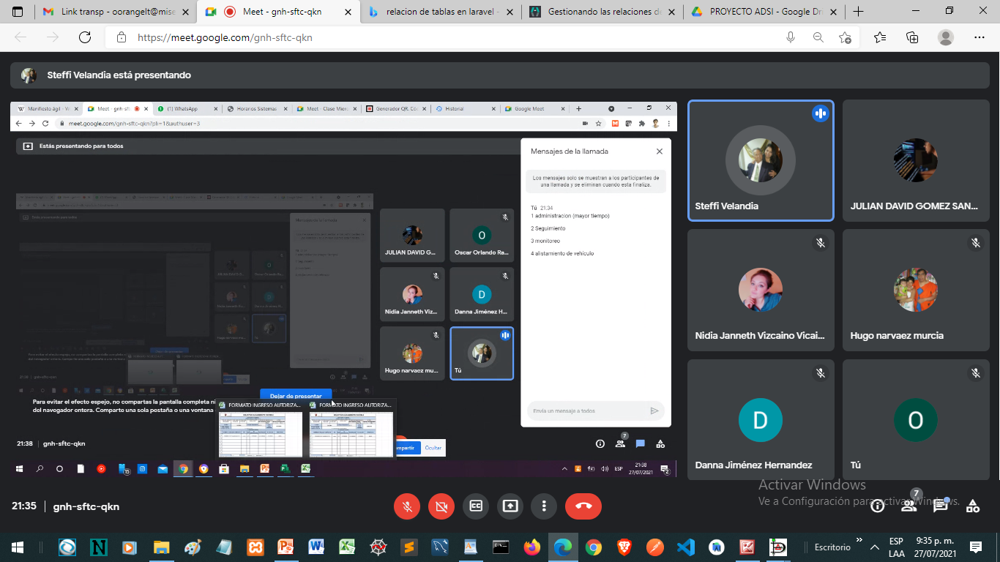

Slide 3
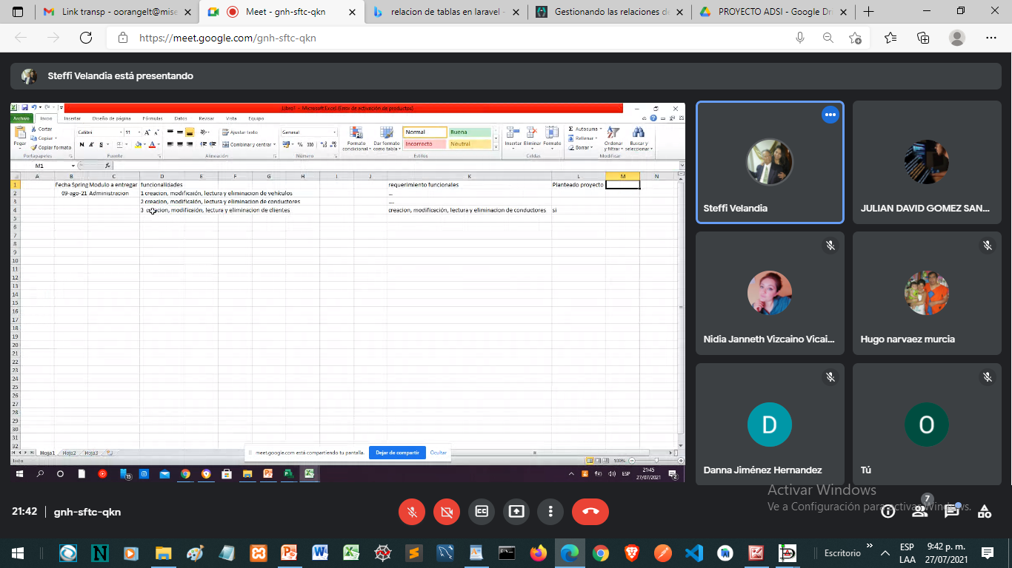

Slide 4
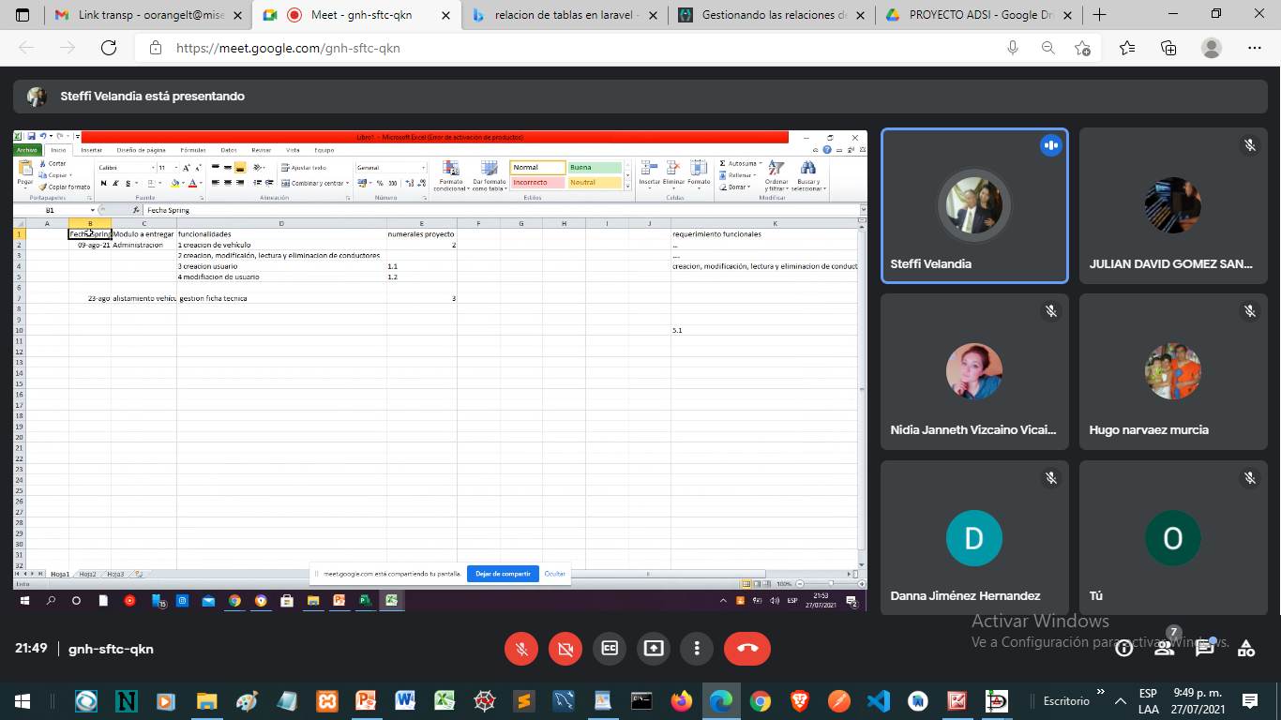

Slide 5
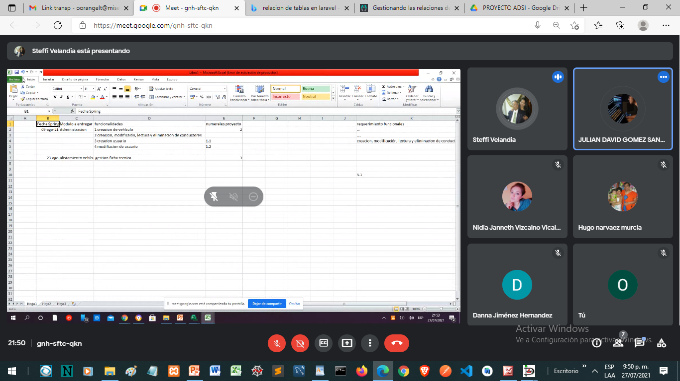

Slide 6
